Slide 1


Решение задачи о назначении
генетическим алгоритмом
Схема: блочная перестановка и турнирный отбор
Группа 2
Алексеев Н., Ветляков Р., Ким С., Линдберг И., Чуркин Н.
Москва, 2026

Slide 2
Постановка задачи
Дано n мест и n работников. Необходимо распределить места между работниками так, чтобы каждый из них занимал одно и только одно место.
Требуется найти назначение минимальной суммарной стоимости .
Исходные данные
n — количество мест/работников; C = ‖c_ij‖ — матрица стоимостей назначения работников на места размера n × n;
c_ij ≥ 0 — стоимость назначения работника i на место j.

Slide 3

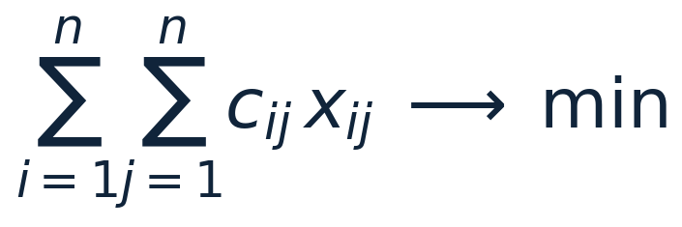
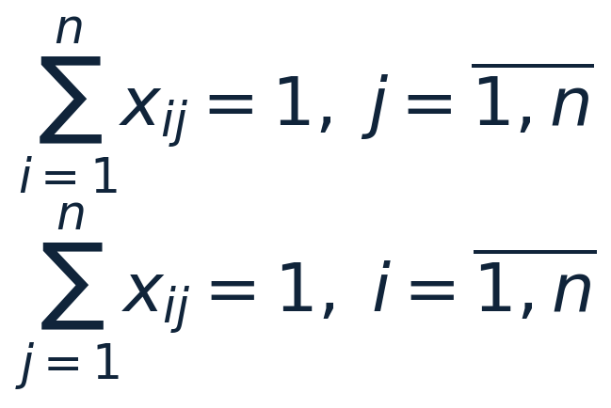
Математическая модель
Матрица назначений
Целевая функция и ограничения
минимум суммарной стоимости
На одно место – один сотрудник,
Каждое место должно быть занято

Slide 4
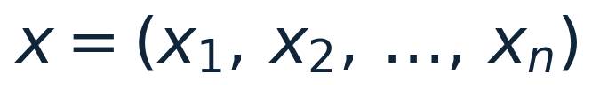

Представление особи
Особь — вектор длины n. Сотрудник i назначается на место номер x_i.
Целевая функция особи

Slide 5
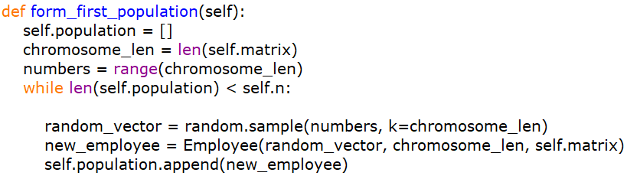
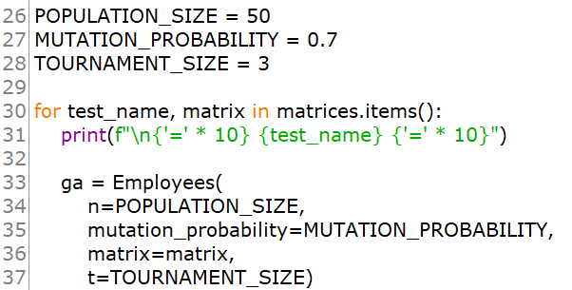
Генерирование допустимого решения и популяции
Допустимое решение генерируется случайной перестановкой последовательности чисел от 1 до n, где n - кол-во мест/работников
Повторение генерации до получения N уникальных решений даёт начальную популяцию
Алгоритм генерации популяции
Генерация популяции при тестировании алгоритма

Slide 6


Вычисление приспособленности особи и популяции
В качестве величины приспособленности берется обратная к стоимости допустимого решения величина
Приспособленность популяции определяется как среднее приспособленностей входящих в неё особей.

Slide 7
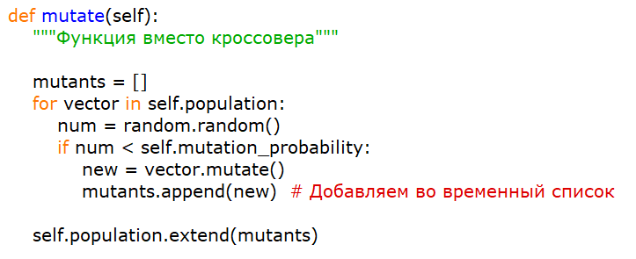
Алгоритм мутации
Для каждой особи с вероятностью n_m выбирается случайное место в хромосоме, после чего части по левую и правую стороны от этого места меняются местами – инверсия.
Мутация вектора:
Мутация популяции:

Slide 8
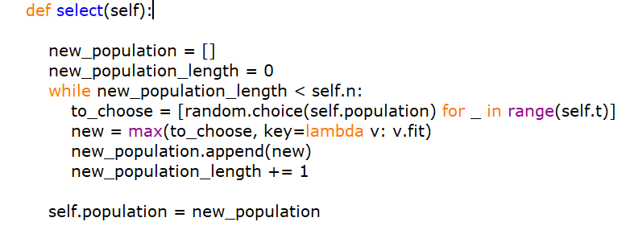
Алгоритм отбора особей
Турнирный отбор. Случайным образом из популяции выбирается k особей, из которых отбирается лучшая. k – параметр.
Турнирный отбор является агрессивным, что даёт быструю сходимость. При этом решение не всегда приближено к глобальному экстремуму (см. тестирование).

Slide 9
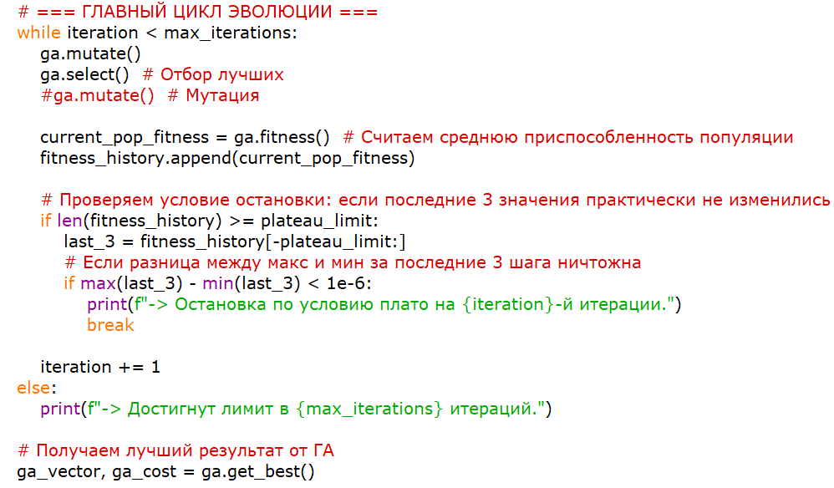
Генетический алгоритм

Slide 10
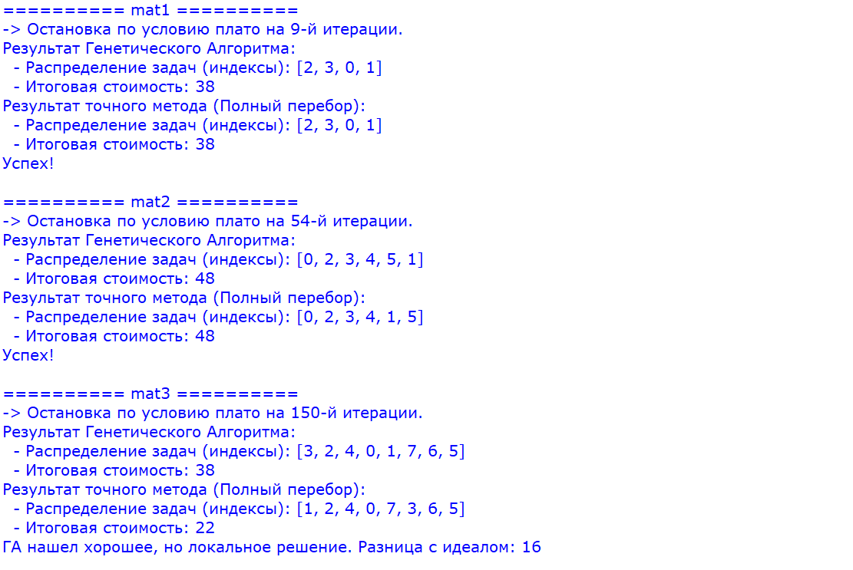
Результаты тестирования

Slide 11
Спасибо за внимание!
Москва, 2026

